Slide 1
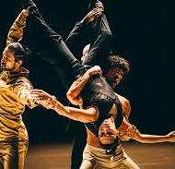
Hedendaagse dans in Nederland en België
Een inleiding

Slide 2
Nederlands Dans Theater in Lublin

Slide 3
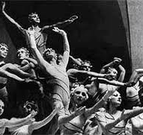
Les Ballets Russes
Van 1909 tot 1929
Oprichter: Sergej Djagilev
Gestart in Rusland, verhuist naar Frankrijk
Samenwerking met beroemde kunstenaars en componisten.
Belangrijke danser: Vatslav Nijinkski

Slide 4
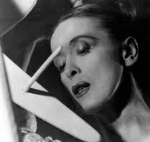
Martha Graham
Martha Graham leefde van 1894 tot 1991
Ze is Amerikaans
Expressie van emoties door middel van dans
Eigen techniek: aantrekken en loslaten van de borstspieren en buikspieren
Eigen gezelschap

Slide 5
Martha Graham Company

Slide 6
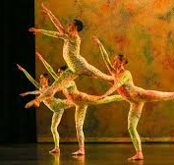
Merce Cunningham
Amerikaan.
Hij leefde van 1919 tot 2009
Student van Martha Graham
Uitganspunt: Bij dans gaat het uitsluitend om de beweging, om de vorm
Eigen gezelschap
Samenwerking met componisten van minimal music, zoals John Cage
Dans kan overal

Slide 7
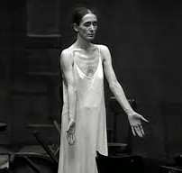
Pina Bausch
Duitse
Ze leefde van 1940 tot 2009
Belangrijk voor de expressionistische dans
Ze verwerkte maatschappelijke thema’s in de dans
Te zien op het podium: geweld, uitputting, liefkozing, strijd tussen man en vrouw
Eigen gezelschap: Tanztheater Wuppertal

Slide 8
Pina Bausch ‘ Nefes’

Slide 9
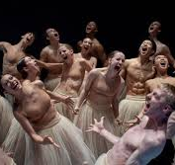
Nederlands Dans Theater
NDT bestaat sinds 1959
Ontstaan na conflict bij Nederlands Ballet
Thuis in Den Haag
Speelt over de hele wereld
Enkele choreografen: Jiří Kylián, Hans van Manen, Sol León & Paul Lightfoot en Ohad Naharin
Meer dan 600 stukken

Slide 10
Nederlands Dans Theater

Slide 11
Scapino Ballet
Begonnen in 1945 met ballet voor jeugd en jongeren
Scapino maakt nu voorstellingen voor volwassenen
Stukken zijn theatraal, met herkenbare thema’s.
Voorstellingen: ‘ Pablo’, over de tijdsgeest van Pablo Picasso en ‘ Pearl’ over de barok. Met kostuums die refereren aan die periode

Slide 12
Scapino Ballet ‘Pablo’

Slide 13
Club Guy & Roni
Thuis in Groningen
Opgericht in 2002
Choreografen Guy Weizman en Roni Haver
Nauwe samenwerking met film, muziek en kunst
Stijl: rauw, uitdagend, experimenteel

Slide 14
Club Guy & Roni: ‘Mechanical Ecstasy’

Slide 15
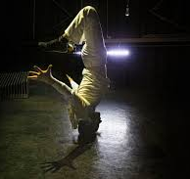
Veel jonge gezelschappen
Relatie met straatcultuur, urban culture
Actuele thema’s als gender. #metoo, rascisme en black lives matter
Ook veel experimenten tussen hedendaagse dans, hedendaags circus en muziek
Enkele namen: Guilherme Miotto, Maas theater en dans, Katja Heitmann
Danswereld erg internationaal

Slide 16
Guilherme Miotto: ’Even worse’

Slide 17
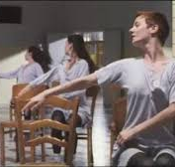
Rosas
Belgisch dansgezelschap. Thuis in Brussel
Opgericht door Anne Teresa de Keersmaeker in 1983
Bekendste werk: ’Rosas danst Rosas’
Postmodern, geinspireerd door Merce Cunningham
Verbinding met kunst, literatuur, (minimal) music

Slide 18
Rosas danst Rosas

Slide 19
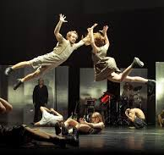
Ultima Vez
Gezelschap van Wim Vandenkeybus
Stijl: spektakel, fysiek, verhalend
Inspiratie: mensen in ongewone situaties
Spanning, conflict, risico’s, impulsiviteit
Ook veel dansfilms

Slide 20
What the body does not remember

Slide 21
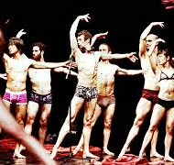
Les Ballets C de la B
Opgericht door Alain Platel in 1984
Gemeenschap van choreografen. Ook circus en klassieke zang
Surrealistische samensmelting van dans, teksttheater en muziek
Geëngageerd en anarchistische stijl

Slide 22
Gardenia

Slide 23
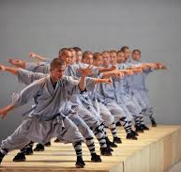
Eastman
Gezelschap van Belgisch/Marokkaanse choreograaf Sidi Larbi Cherkaoui
Hij is beïnvloed door Anne Terese de Keersmaeker, William Forsyth en Pina Bausch
Thema’s: zoektocht naar identiteit, geloof en verlangen
Hij maakte voorstellingen met onder anderen: Chinese monniken, tangodansers, Indiase dansers

Slide 24
Puz/zle

